Slide 1
Omok Semina
키 입력 받기<3>
FullStack 2기 이충현

Slide 2
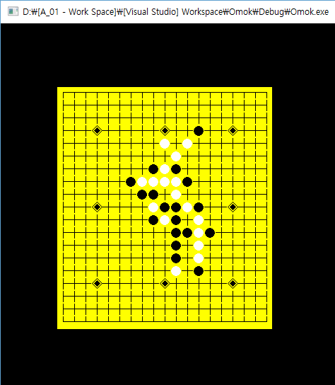
우리가 원하는 오목 게임
바둑판
방향키를 이용한 커서 이동
돌 설치
같은 지점에의 돌 설치 막기
승리 판정
쌍3 막기
저장, 불러오기 기능
그 외의 인터페이스(점수판, 턴 표시판, 시간)

Slide 3
키 입력 받기
1
키 입력 받기 설계
2
커서 업데이트
3
키 입력
4
방향키 입력에 따른 조건 분기
5
오목돌 출력 버튼

Slide 4
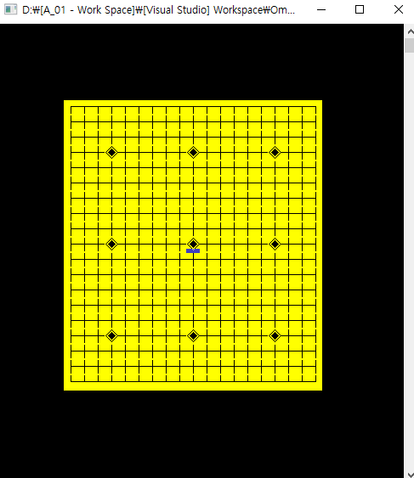
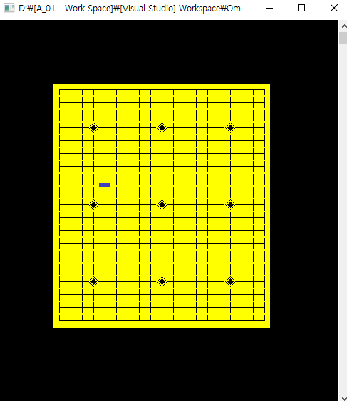
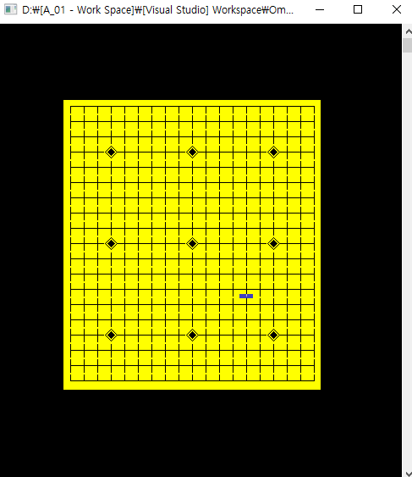

키 입력 받기 설계
※ 함수를 만드는 형태로 생각해보세요!
커서 업데이트
키 입력
방향키 입력에 따른 조건 분기
오목돌 출력 버튼

Slide 5
커서 업데이트
오목판 커서 변수 선언
변수 참조로 커서 이동

Slide 6
키 입력
#include <conio.h>
int input = _getch();

Slide 7
방향키 입력에 따른 조건 분기
방향키 입력
↑
(80)
→
(77)
↓
(72)
←
(75)

Slide 8
오목판 커서 이동
커서 변수
업데이트
함수 반환 (return)
키보드 입력
조건분기

Slide 9
오목돌 출력 버튼
커서 위에 오목돌 두기
키보드 입력
조건분기

Slide 10
오목돌을 두는 함수 개요
char waitInput() {
moveCursor(cursorX * 2, cursorY);
int input = _getch();
switch(input) {
case 80: // 상
if(cursorY < BOARD_SIZE – 1) cursorY++;
return ‘U’;
break;
case 72: // 하
case 75: // 좌
case 77: // 우
case 32: // 스페이스바 (오목돌 놓기)
setStone(cursorX, cursorY);
break;
}
}

Slide 11
Q&A

